Slide 1
Мой город Пермь
Презентация учителя начальных классов
МОУ СОШ №40 Южаниновой Л.Г.

Slide 2
Окружающий мир.
Цели и задачи:
Развитие интереса к родному городу
Расширение кругозора
Воспитание патриотизма и любви к родному городу
Формирование читательских умений.

Slide 3
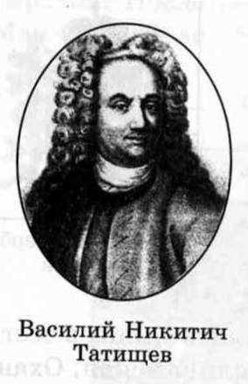
Начало города
В мае 1723 года в деревне Брюхановка стали строить медеплавильный завод. Вокруг завода вырос поселок – Егошихинский горный городок. Выбирал место для завода и поселка, составлял планы застройки капитан артиллерии Василий Никитич Татищев.

Slide 4
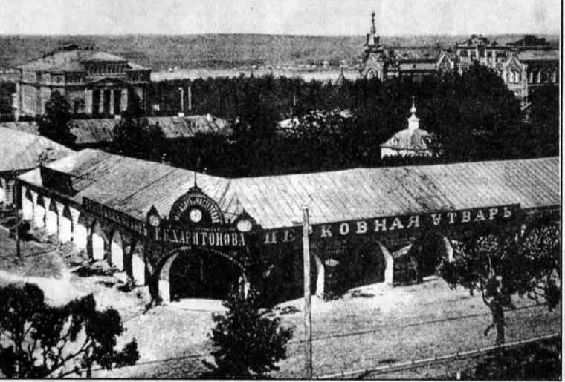
Улица Сибирская
Начиналась улица на берегу Камы и была короткой – до Загородного сада. На этой улице жили богатые люди. Здесь было много магазинов, Гостиный двор. Сейчас на его месте Комсомольский сквер.

Slide 5
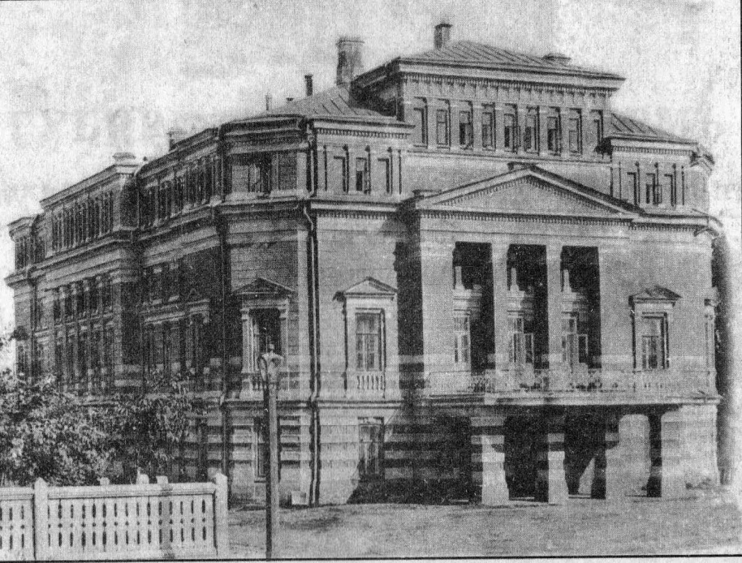
Городской театр
Рядом с гостиным двором высился городской театр. Сейчас здесь Пермский академический театр оперы и балета имени П.И.Чайковского.

Slide 6
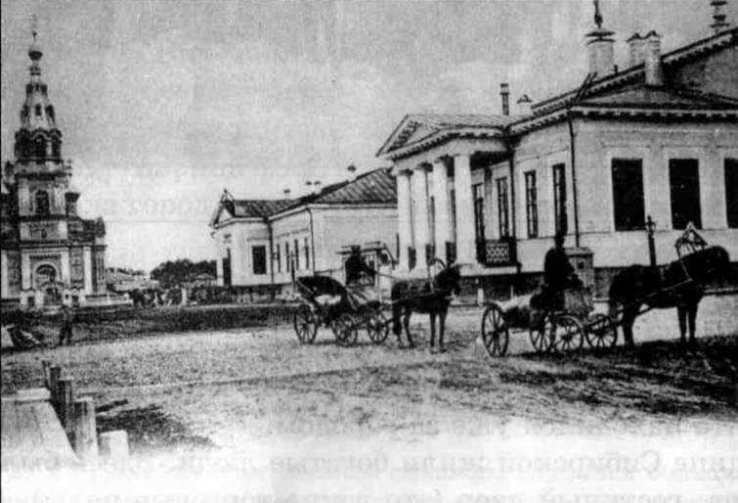
Дом благородного собрания
Там проходили спектакли, балы и концерты.
Теперь это клуб управления внутренних дел (УВД).

Slide 7
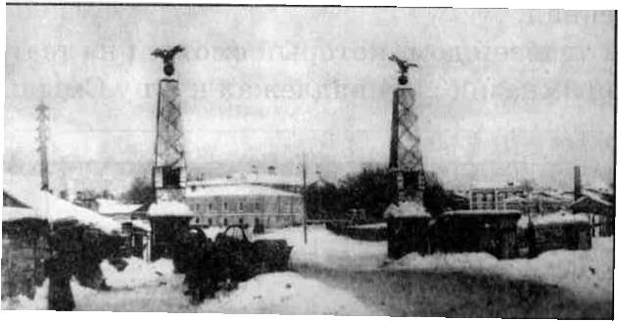
Когда- то заканчивалась улица Сибирской заставой. Это были 2 полосатых столба с двуглавыми орлами наверху. За заставой начинался Сибирский тракт- путь в Сибирь.

Slide 8
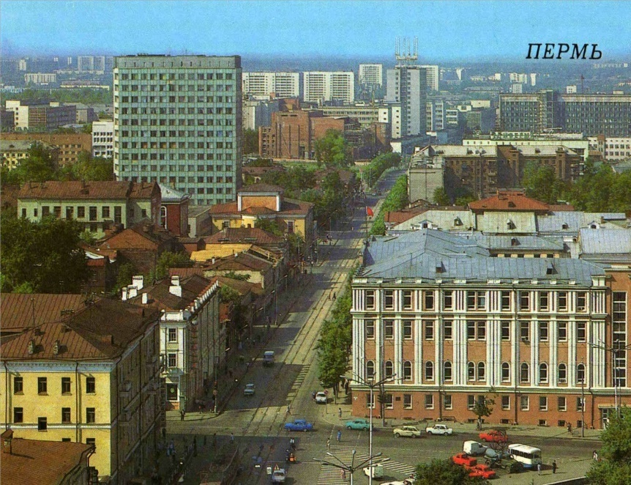
Пермь-главный город прикамья
Прошло много лет, и маленький поселок Егошиха вырос в прекрасный большой город Пермь.

Slide 9
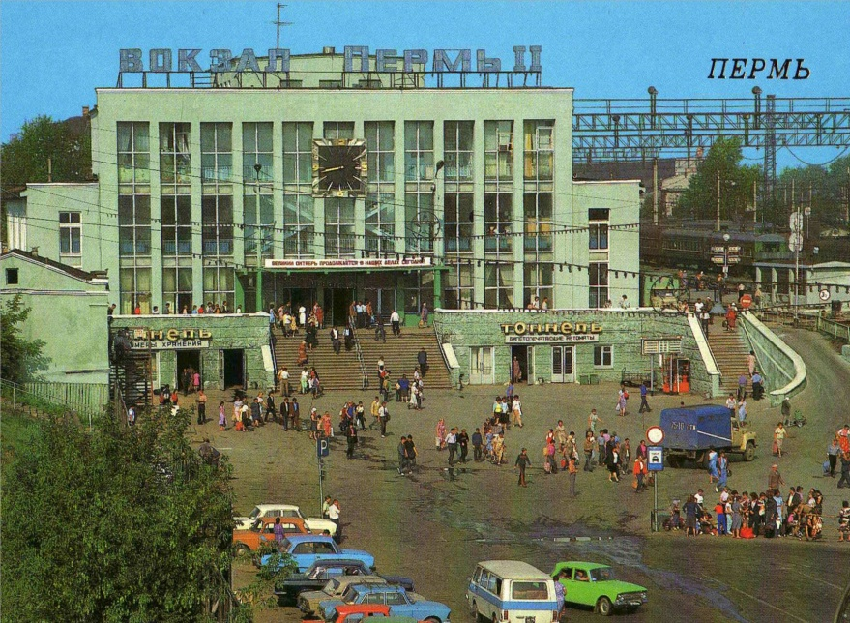
Вокзал
Пермь- огромный транспортный узел. Каждый день десятки поездов следуют через станции Пермь II и Пермь I .

Slide 10
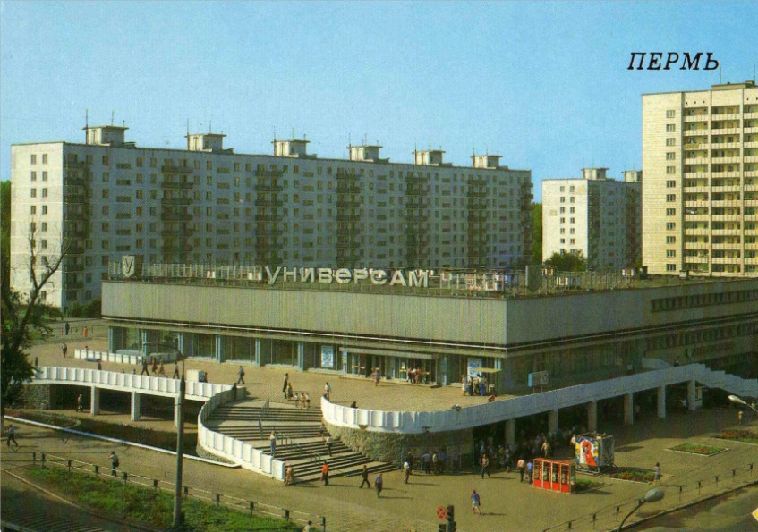
Универсальный магазин
Пермь – крупный торговый центр. Здесь много магазинов и рынков.

Slide 11
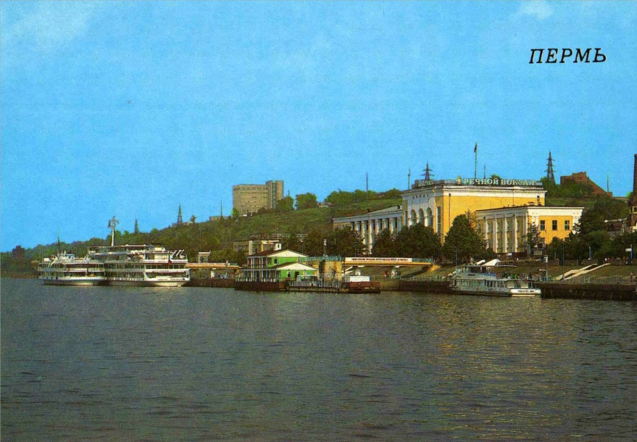
Река - кама
На берегу Камы расположены 2 речных порта – пассажирский и грузовой. С ранней весны и до поздней осени воды реки бороздят разнообразные суда.

Slide 12
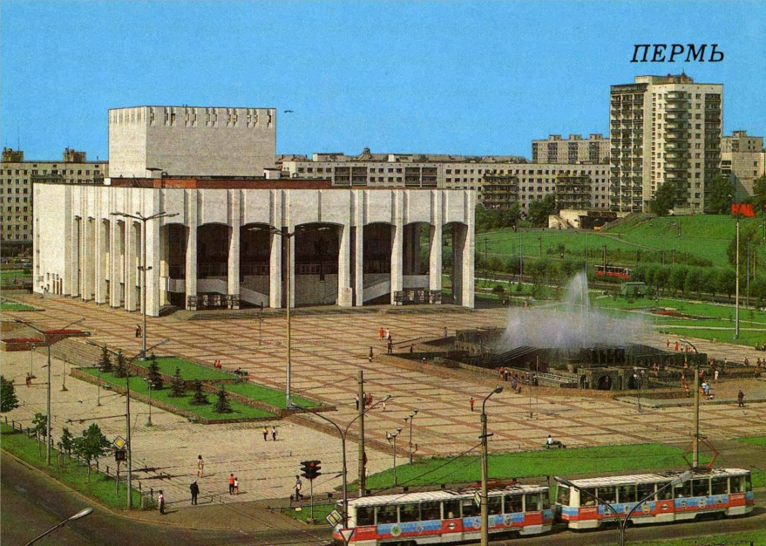
Театр-театр
Пермь -крупный культурный центр, город театров , музеев и библиотек.

Slide 13
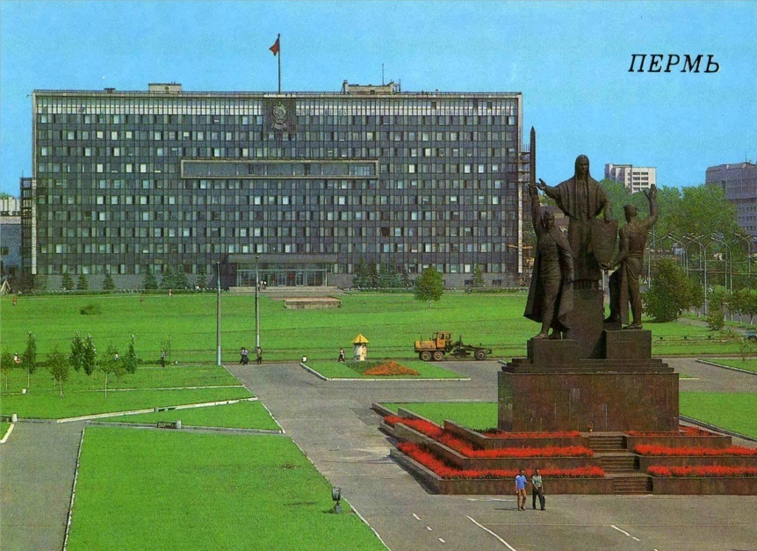
Мы – жители прикамья
В настоящее время численность населения составляет около 2,7 миллионов человек (на 1 января 2009 года). В Прикамье проживает около 80 национальностей. Большинство населения составляют рабочие, служащие. Пермский край развивается как промышленный регион. Главным лицом края является губернатор. Создание законов обеспечивается Законодательным собранием. За исполнение законов и развитие края отвечает Правительство Пермского края.

Slide 14
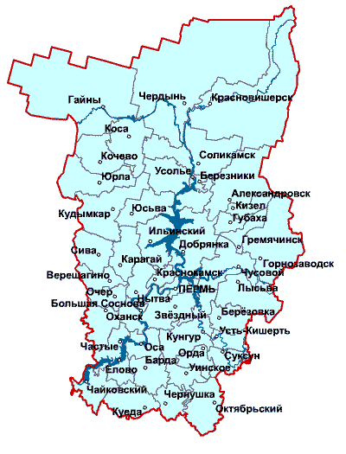
Карта пермского края
Площадь нашего края – 160600кв.км. Край граничит с 2 областями и 3 республиками: на севере – с республикой Коми, на востоке- со Свердловской областью, на юге – с Башкортостаном, на западе – с Удмуртией и Кировской областью.

Slide 15
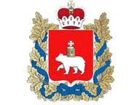
Герб пермского края
Историческое описание герба гласит: «В червлёном (красном) поле серебряный идущий медведь, несущий на спине золотое Евангелие и сопровождаемый во главе щита серебряным уширенным крестом».

Slide 16
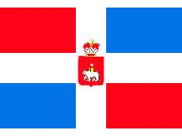
Флаг пермского края
Цвета флага Пермского края − синий, красный, белый. Синий цвет напоминает о красавице Каме. Красный − символ силы и храбрости наших земляков. Белый − символ чистоты отношений, добра и мира.

Slide 17
В презентации использованы фотографии Е.Гаврилова
http://turkce-rusca.narod.ru/permru.htm
http://visitperm.ru/info/nature/geography/?clear_cache=Y
http://www.nasledie-rus.ru/podshivka/pics/6808-pictures.php?picture=680805

